Slide 1

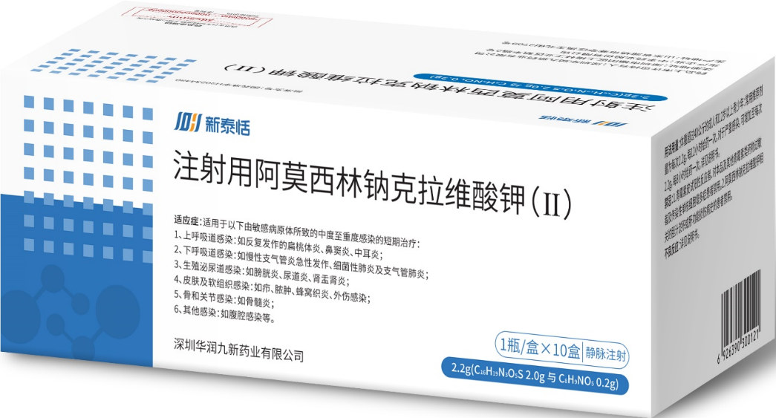
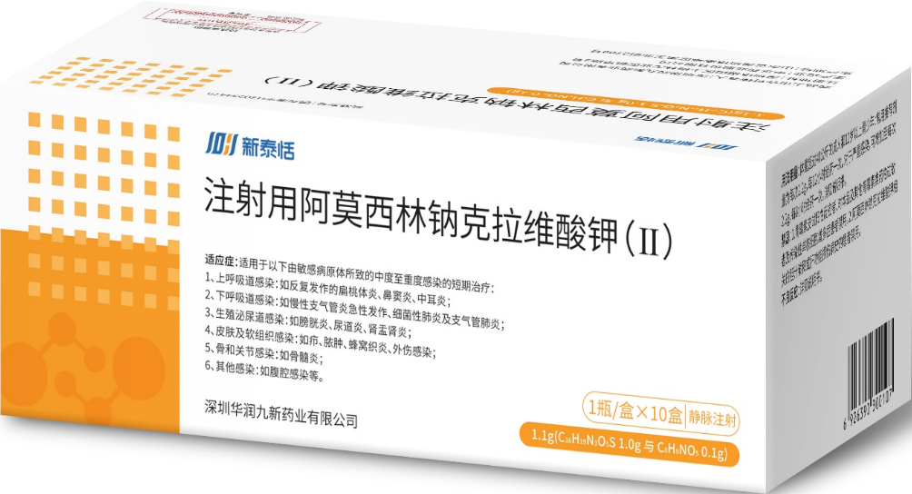
新 泰 恬®
注射用阿莫西林钠克拉维酸钾(II）
深圳华润九新药业有限公司
（华润三九旗下企业）

Slide 2




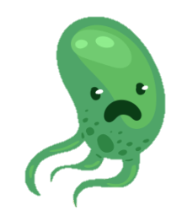

目录
10:1 全新配比
用于儿童PNSP呼吸道感染
提供多重耐药菌治疗新策略
注射用阿莫西林钠克拉维酸钾(II）
01
02
03
04
05
基 本 信 息
安 全 性
有 效 性
创 新 性
公 平 性
Notes:
7c4c9a20-a93d-488c-a772-3cedd30f3c50.source.default.zh-Hans

Slide 3
1.1 基本信息：用于治疗儿童PNSP感染，降低克拉维酸使用量，
减少不良反应，实现疗效、安全性及减缓耐药性增长的精准平衡
全
新
配
比
10:1
基础信息
适应症
申报目录类别：基本医保目录
通用名称：注射用阿莫西林钠克拉维酸钾(II）
商品名称：新泰恬®
注册规格：1.1g(C₁₆H₁₉N₃O₅S 1.0g与C₈H₉NO₅ 0.1g)
2.2g(C₁₆H₁₉N₃O₅S 2.0g与C₈H₉NO₅ 0.2g)
是否OTC：否
适用于以下由敏感病原体所致的中度至重度感染的短期治疗：
1、上呼吸道感染： 如反复发作的扁桃体炎、鼻窦炎、中耳炎；
2、下呼吸道感染： 如慢性支气管炎急性发作、细菌性肺炎及支气管肺炎；
3、生殖泌尿道感染：如膀胱炎、尿道炎、肾盂肾炎；
4、皮肤及软组织感染：如疖、脓肿、蜂窝织炎、外伤感染；
5、骨和关节感染： 如骨髓炎；
6、其他感染：如腹腔感染等。
上市情况
人群 |  | 推荐用量 | 给药频次
体重超过40公斤的成人和12岁以上青少年 |  | 2.2g | 每12小时给药一次 （严重感染每8小时给药一次）
体重低于40kg的儿童 | 3个月及以上儿童 | 55mg/kg | 每8小时给药一次
 | 3个月以下或体重低于4kg 婴儿 | 55mg/kg | 每12小时给药一次
肾功能不全 患者 | 肌酐清除率（CrCl）大于30ml/min | 2.2g | 每12小时给药一次 （严重感染每8小时给药一次）
 | 肌酐清除率低于30ml/min | 不建议使用本品
全 球 首 个 上 市 国 家：中国
中国大陆首次上市时间：2023年11月
上 市 许 可 持 有 人 ：深圳华润九新药业有限公司

Slide 4
1.2 基本信息：参照药为一线治疗方案
疾病背景——
①儿童对青霉素不敏感肺炎链球菌（PNSP）检出率高：
门急诊和住院患儿青霉素耐药的肺炎链球菌（PRSP）检出率分别高达81.0%、89.8%。
②儿童肺炎病死率高：
肺炎是我国儿童死亡的主要原因之一，大部分儿童肺炎为CAP。CAP常有发热、咳嗽等表现，并有胸部X线片的异常改变。常见细菌：肺炎链球菌（SP）、金黄色葡萄球菌（SA）、流感嗜血杆菌（HI）、卡他莫拉菌（MC）等。其中SP、SA、GA均可引起重症肺炎和坏死性肺炎，特别是MRSA，该菌感染病死率较高。
参照药品：注射用阿莫西林钠克拉维酸钾（5:1），理由如下：
① 参照药为治疗一线用药
② 国采品种
③ 参照药与本品成份一致，作用机理一致，抗菌谱相近。
选择依据：《国家抗微生物治疗指南》、 《抗菌药物临床应用指导原则》、药品说明书……
与参照药的比较优势：
① 对PNSP疗效更好——5:1无法有效覆盖青霉素不敏感肺炎链球菌（PNSP），10:1对PNSP抗菌活性更高、疗效更佳
② 安全性更优——可避免克拉维酸过量，有效降低肝损伤风险，减少腹泻发生率，更适用中重度感染

Slide 5
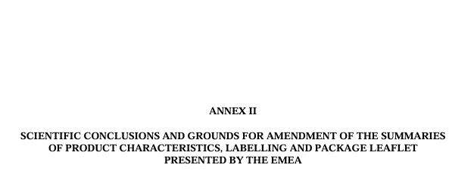

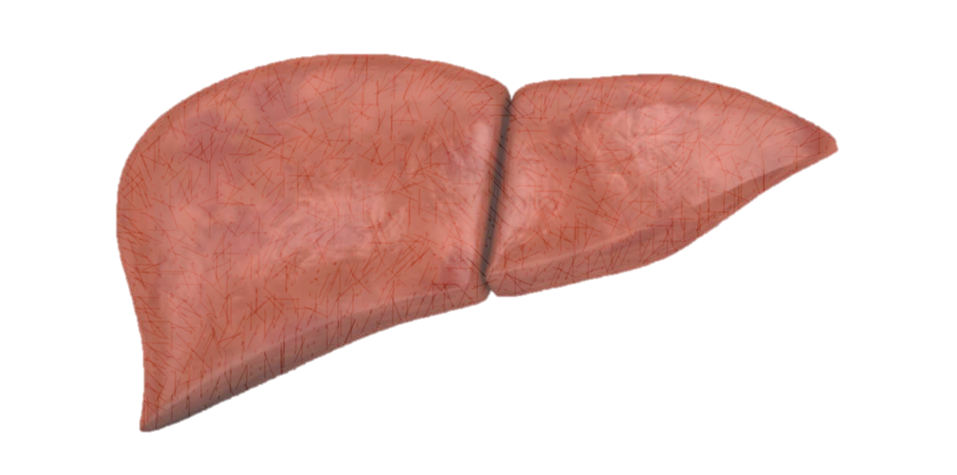
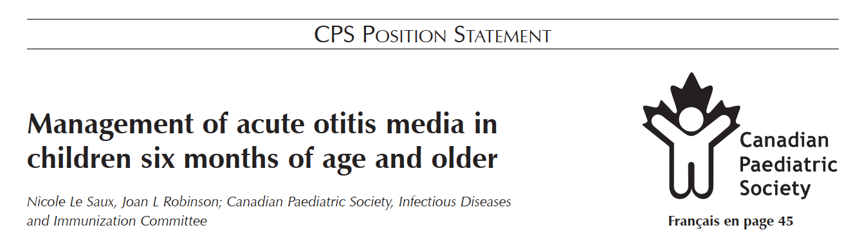
安全性：本品具有更高安全性，可有效降低肝损伤风险，减少
腹泻发生率，避免儿童克拉维酸过量（最高10mg/kg/天）
不良反应发生率低，多数症状少见、轻微
常见（≥1/100 至<1/10）的不良反应为：皮肤粘膜念珠菌病、腹泻；
不常见（≥1/1000 至<1/100）的不良反应为：
头晕、头痛、恶心、呕吐、消化不良、AST和/或ALT升高、皮疹、瘙痒、荨麻疹。
上市至今未收到不良反应反馈
未发布过任何安全性警告、黑框警告、撤市等相关信息
优势：对比5:1，10:1可有效避免克拉维酸过量，降低肝损伤风险、减少腹泻发生
《阿莫西林克拉维酸配比剂型研究进展》指出：
克拉维酸剂量在制剂中占比不宜过高，并且过高的酶抑制剂并不与抗菌疗效成正相关
当酶抑制剂（克拉维酸）含量可以完全抑制β-内酰酶的活性时，只有增加阿莫西林的比例才能起到更好的抗菌疗效
克拉维酸可能是引起腹泻和胆汁淤积性肝炎的主要原因，已有研究提示克拉维酸是导致阿莫西林克拉维酸钾肝毒性反应的致病组分，降低克拉维酸的比例，可降低阿莫西林克拉维酸复方的肝毒性。
加拿大儿科学会-感染病与免疫委员会发布的《六个月及以上儿童急性中耳炎治疗指南》指出:
与腹泻风险较高相关的克拉维酸，儿童用量不应超过10mg/kg/天。
EMA（欧洲药品管理局）报告指出应提高阿莫西林剂量，限制克拉维酸剂量：
在耐药菌流行率较高的地区或感染严重的情况，适合使用更高剂量的阿莫西林
策略是阿莫西林的剂量提高，克拉维酸钾剂量保持不变
删除5:1单独添加阿莫西林的用法，因为10:1提供了合适的替代方案
克拉维酸钾每天剂量不能超过600mg
阿莫西林
克拉维酸

Slide 6
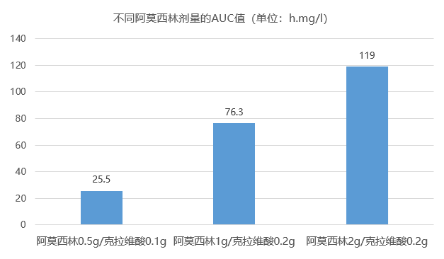
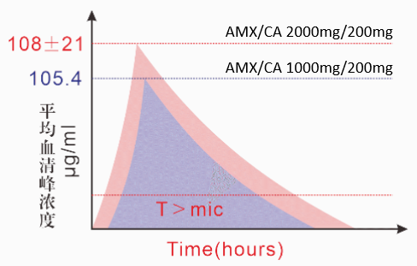
3.1 有效性：抗菌谱广，抗菌效果强，可覆盖青霉素不敏感肺炎链球菌
01、抗菌谱更广
数据来源：《国家抗微生物治疗指南》（第3版）；华山医院，2014；《热病》
细菌 | 阿莫西林钠克拉维酸钾（10:1） | 阿莫西林钠克拉维酸钾（5:1） | 氨苄西林/舒巴坦
肺炎链球菌
青霉素耐药肺炎链球菌
青霉素中介肺炎链球菌
化脓链球菌
粪肠球菌
流感嗜血杆菌
卡他莫拉菌
肺炎克雷伯菌
大肠埃希菌
脆弱拟杆菌
新泰恬®不仅对临床常见阳性菌和阴性菌有效，同时可覆盖青霉素不敏感肺炎链球菌。
敏感菌低于30%
/不适合选择
敏感率30%-60%
/中介
敏感菌超60%
02、%T＞MIC将会明显延长，抗菌效果增强
数据来源：GSK原研数据
阿莫西林/克拉维酸是时间依赖性抗生素，其杀菌作用主要取决于浓度高于细菌MIC的时间。阿莫西林剂量由1g增加到2g，Cmax没有增加，AUC明显增加，%T＞MIC将会明显延长，抗菌效果增强。
10:1比例从药代动力学上更优于2:1、5:1、7:1等比例。
注：时间依赖型的抗菌药物的杀菌作用主要取决于浓度高于细菌MIC的时间，PK/PD评价指标为T>MIC

Slide 7

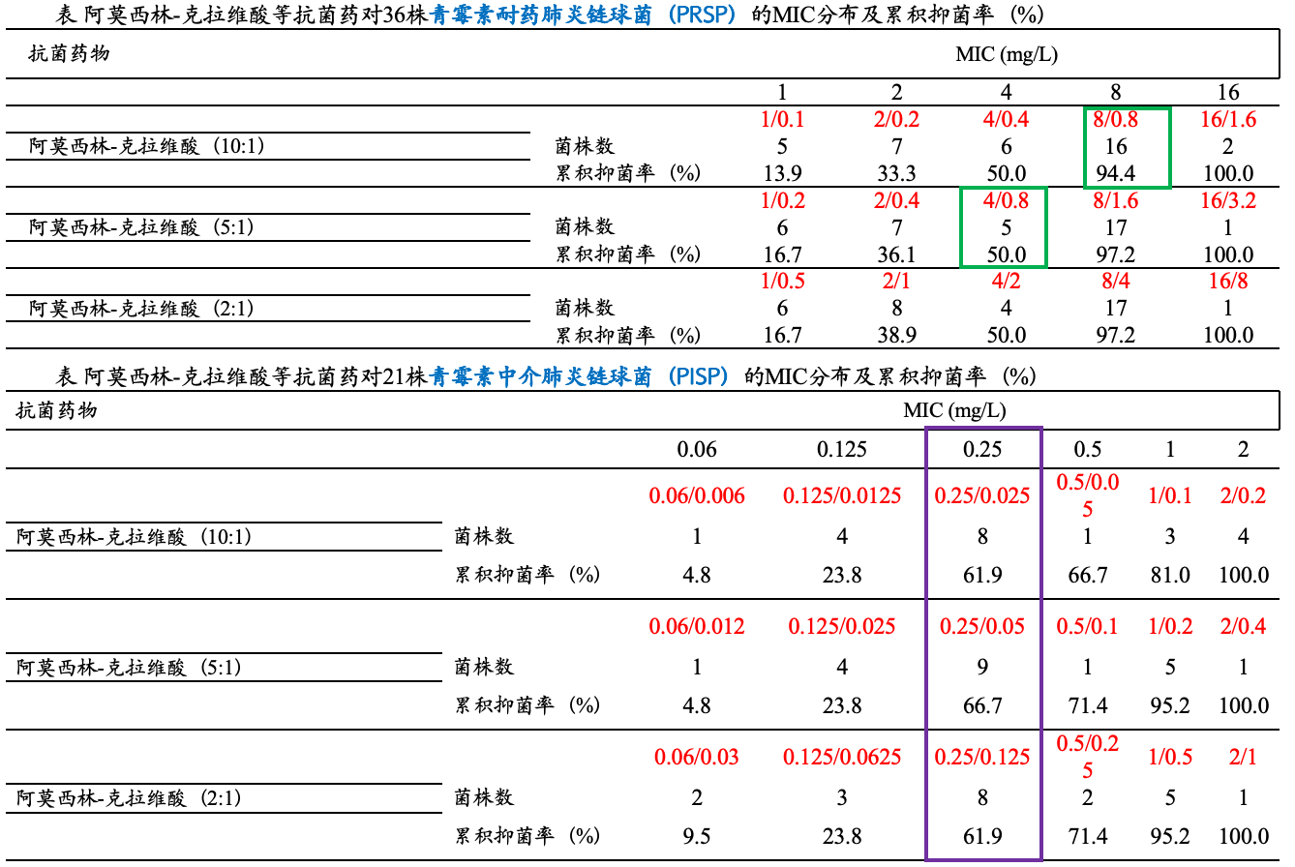
3.2 有效性：对PNSP体外抗菌活性、综合治愈率、细菌清除率优势显著
体外
研究
03、对PNSP的体外抗菌活性高
04、细菌清除率高达 94.4%，综合治愈率高达 88.9%
对于青霉素不敏感的肺炎链球菌，增加阿莫西林的量能够提高阿莫西林克拉维酸对青霉素不敏感肺炎链球菌（PNSP）活性
对于青霉素不敏感肺炎链球菌(包括 PISP 和 PRSP)，当克拉维酸的含量固定为0.8mg，阿莫西林浓度由 4mg/L增加到 8mg/L 时，该药对肺炎链球菌的累积抑菌率由 68.4%上升至 96.5%。
复旦大学附属华山医院抗生素研究所牵头的34家中心（涉15个省份、 324例患者）的随机对照临床研究显示：
FAS人群停药后7-14天细菌清除率高达 94.4%，综合治愈率高达 88.9%。
其中较对照组，肺炎链球菌细菌清除率涨幅 7%，肺炎克雷伯菌细菌清除率较对照组涨幅 20%。
本研究中,阿莫西林克拉维酸(10:1)组中4株PRSP 感染患者临床疗效均为治愈，微生物疗效亦均为假定清除。即在临床试验中验证了阿莫西林-克拉维酸(10:1)制剂用于治疗青霉素不敏感肺炎链球菌（PNSP）所致感染的有效性
阿莫西林钠/克拉维酸钾(10:1)
氨苄西林钠/舒巴坦钠(2:1)
数据来源：复旦大学附属华山医院抗生素研究所——阿莫西林克拉维酸体外抗菌活性研究总结报告
数据来源：注射用阿莫西林-克拉维酸（10∶1）与氨苄西林-舒巴坦对比治疗社区获得性肺炎的疗效和安全性，中国感染与化疗杂志，2025年7月20日第25卷第4期

Slide 8
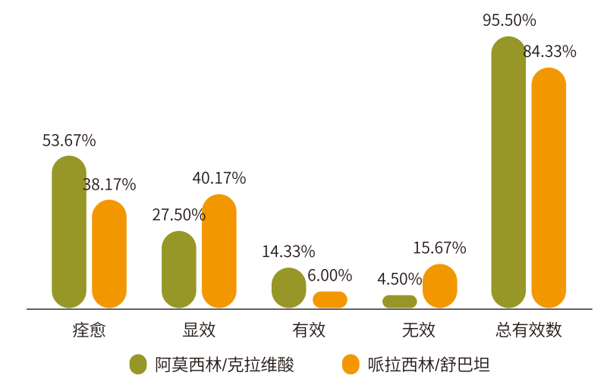
3.3 有效性：本品适用于儿童PRSP、PISP临床治疗
对比其他指南推荐方案，疗效更优异
05、总有效率95.5%，显著高于哌拉西林/舒巴坦^{[1]}
06、住院患儿PRSP检出率高达89.8% ^{[2]}
儿童
肺炎
25 833 株肺炎链球菌中，脑膜炎肺炎链球菌 179 株
门急诊和住院患儿各分离42 株和 137 株
其中 PRSP 的检出率分别为 81.0%和 89.8%
一项阿莫西林/克拉维酸对比哌拉西林/舒巴坦治疗儿童肺炎的观察性研究，纳入1200例肺炎患儿，对照组予以哌拉西林舒巴坦钠进行治疗，试验组予以阿莫西林克拉维酸钾进行治疗。
中国细菌耐药监测网（CHINET） 2023 年细菌耐药监测结果显示，儿童非脑膜炎肺炎链球菌 10 728 株中 PISP 和PRSP 检出率分别为 6.0% 和 0.9%^{[3]}。
研究组总有效率为95.5%，显著高于对照组的84%。
[2] 孟青, 周林涛, 陈运生, 等. 2015—2021年CHINET儿童患者临床分离菌的分布特征和耐药性变迁[J]. 中国感染与化疗杂志, 2025, 25(1): 48-58.
[1]王凤雨.阿莫西林钠克拉维酸钾治疗小儿肺炎的效果及安全性分析[J].世界最新医学信息文摘,20219,19(A3):180.
[3]郭燕， 胡付品， 朱德妹， 等 . 2023 年 CHINET 中国细菌耐药监测 [J]. 中国感染与化疗杂志， 2024， 24（6）： 627-637.

Slide 9
3.4 有效性：受国内外多权威指南联合推荐一线用药
01.
02.
国内外多权威指南联合推荐 阿莫西林克拉维酸钾 用于：
经验性治疗呼吸道感染
国内外多权威指南联合推荐 阿莫西林克拉维酸钾 用于：
儿童上呼吸道感染、CAP、早发性HAP、泌尿系统感染、中耳炎
国家抗菌药物临床应用指导原则（2015版）
儿童社区获得性肺炎诊疗规范（2019）
中国成人社区获得性肺炎诊断和治疗指南（2016）
儿童社区获得性肺炎管理指南（2013修订版）
《国家抗微生物治疗指南》（第3版）
儿童医院获得性肺炎管理方案（2010）
感染性疾病指南《热病》
美国感染疾病协会（IDSA）儿童及成人急性细菌性鼻窦炎临床实践指南（2012）
美国IDSA/ATS成人社区获得性肺炎诊疗指南（2019）
美国儿童细菌性上呼吸道感染抗生素合理使用原则（2013）
英国儿童社区获得性肺炎管理指南（2011）
慢性阻塞性肺疾病急性加重抗感染治疗中国专家共识（2019）
欧洲儿童泌尿系统感染指南（2015）
中国急诊重症肺炎临床实践专家共识（2016）
中国儿童咳嗽诊断与治疗临床实践指南（2021版）
中国儿童咳嗽诊断与治疗临床实践指南（2021版）
美国感染疾病协会（IDSA）儿童及成人急性细菌性鼻窦炎临床实践指南（2012）

Slide 10
创新性：补充配比，降低克拉维酸剂量，减少不良反应，
儿童、PNSP感染、中重度感染患者最优选择
主要创新点：国内全新配比10:1
安全性更高——避免克拉维酸过量，可降低腹泻发生率、降低肝损伤风险，因此更适用于儿童、中重度感染患者、肝功能异常等特殊人群
② 疗效更好——该药品对青霉素不敏感肺炎链球菌（PNSP）的疗效更佳
更适用于儿科感染：抗菌谱覆盖儿科各种感染中的常见致病菌，且抗菌活性强，耐受性好；
国家 3 类新药；

Slide 11
5.1 公平性：新泰恬®可弥补儿童PNSP感染用药选择，提供更优选
1
2
对公共健康有积极影响
符合“保基本”原则
1、有效治疗中重度等不同程度感染的同时，安全性更高，提高患者生活质量，提高患者健康水平;
2、使用人群明确，为PNSP感染、中重度患者提供更优选择；
3、是儿童患者最优选择。
1、药品费用水平与基本医疗保险基金总额和参保人承受能力相适配；
2、有效提高医疗卫生水平，增加抗菌有效性，提高患者生命质量，有效降低治疗时间，减少医保基金支出。
公 平 性
可弥补现有目录短板
临床管理难度低 明显提升医疗服务效率
1、弥补儿童中重度感染用药缺口；
2、弥补5:1不能覆盖青霉素不敏感肺炎链球菌的短板；
3、减少贫血、血小板减少症、嗜酸粒细胞增多症等不良反应，为敏感细菌所引起的多种感染的患者提供更多，更优的治疗选择。
1、一天2次，降低给药频次，减少占用静脉通道；
2、适应症明确，临床指征易于辨别，处方明确，便于监管；
3、10:1配比更好满足临床使用需求，临床使用便利；
4、抗菌药物实行分级管理，临床应用要求严格，不存在滥用风险。
3
4

